Slide 1

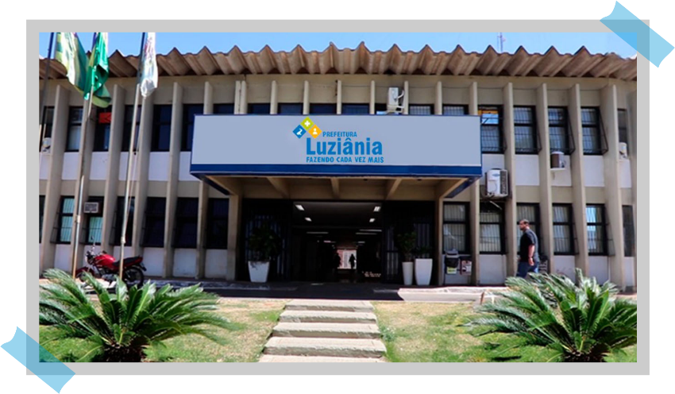

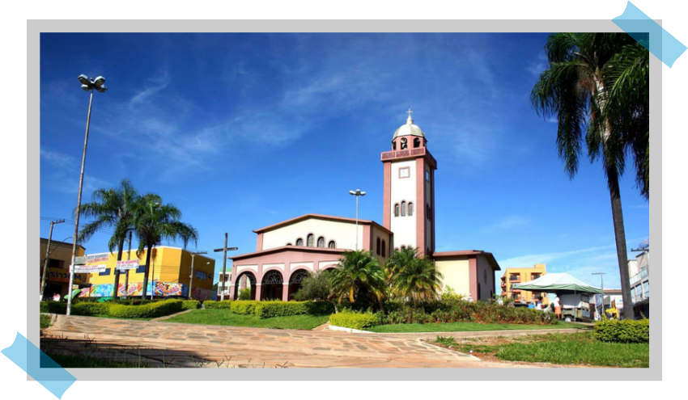
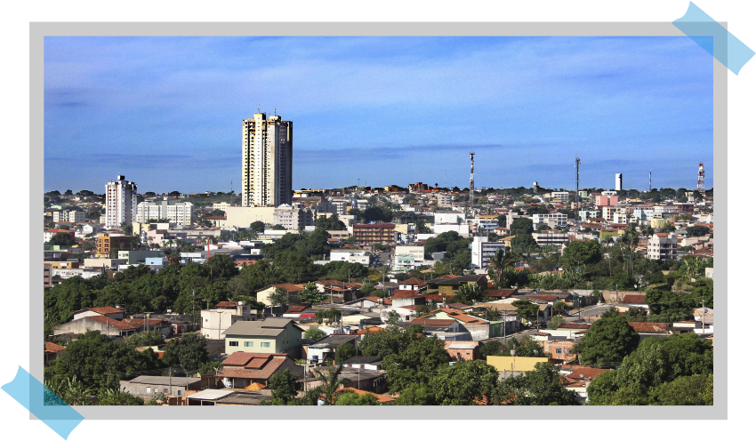


RELATÓRIO DE
TRANSPARÊNCIA FISCAL
2º QUADRIMESTRE DE 2023

Slide 2



CRITÉRIOS DE DEPURAÇÃO DOS DADOS
IPCA
4,92%
EXCLUSÃO DE RECEITAS E DESPESAS
Receitas e despesas intraorçamentárias, pois são repasses entre entidades do próprio Governo (exemplo: recursos repassados ao IPASLUZ).
DATA BASE: 2º Quad. de 2023
Atenção
As comparações entre dados de 2022 e 2023 terão com referência o mesmo período (2º quadrimestre).
OBJETIVO
Apresentar os recursos efetivamente captados da sociedade e que estão disponíveis para os dispêndios do município, evitando duplas contagens de receitas e despesas que inflam os números totais do orçamento.
Notes:
Quando falar 2021 e 2022 refere-se aos dados até o mês de ago

Slide 3

RECEITAS PÚBLICAS

Slide 4
RECEITA REALIZADA (SEM RPPS)
IPCA
4,92%
R$ 414,2 milhões
Receita Realizada
+ 12,90%
Crescimento nominal em relação
a agosto de 2022.
+ 7,63%
Em milhões de reais.
Crescimento real em relação a
agosto de 2022

Slide 5

RECEITAS TRIBUTÁRIAS (PRINCIPAIS)
IPCA
4,92%
R$ 66,8 milhões
em milhões de reais.
Receita Realizada
+ 12,%
Crescimento nominal em relação
a agosto de 2022.
+ 6,67%
Crescimento real em relação a
agosto de 2022

Slide 6
RECEITAS DE TRANSFERÊNCIA (PRINCIPAIS)
IPCA
4,92%
R$ 153,8 milhões
em milhões de reais.
Receita Realizada
+ 4,0%
Crescimento nominal em relação
a agosto de 2022.
- 0,85%
Crescimento real em relação a
agosto de 2022

Slide 7

RECEITA CORRENTE LÍQUIDA (RCL)
IPCA
4,92%
R$ 409 milhões
Receita Realizada
+ 18%
Crescimento nominal em relação
a agosto de 2022.
+12,41%
Em milhões de reais.
Crescimento real em relação a
agosto de 2022
RCL serve de base para aplicação dos limites da Lei de Reponsabilidade Fiscal (LRF).

Slide 8
RECEITA POR GESTÃO
IPCA
4,92%
EXECUTIVO
51,4%
FUNDEB
20,6%
Saúde FMS
14,1%
IPASLUZ PREV
7,1%
FME
3,3%
IPAZLUZ-SAÚDE
3,0%

Slide 9
RECEITA POR CATEGORIA ECONÔMICA
IPCA
4,92%

Slide 10

EXECUÇÃO DA RECEITA TOTAL
IPCA
4,92%
R$ 613,4 milhões
Execução da Receita
70,66%
Receita Prevista na LOA 2023
R$ 445,7 milhões
Superávit em relação a meta - LOA 2023
Receita Realizada
+4,6 milhões
R$ 51,1 milhões
Meta em relação a média mensal

Slide 11

DESPESAS PÚBLICAS

Slide 12
DESPESA EXECUTADA (SEM RPPS)
IPCA
4,92%
Despesas Correntes
Despesas de Capital
Despesa:+14,7%
Despesa:+9,3%
Crescimento nominal em
relação a agosto de 2022.
Crescimento real em
relação a agosto de 2022.
Notes:
OBS: SEM (rpps)

Slide 13
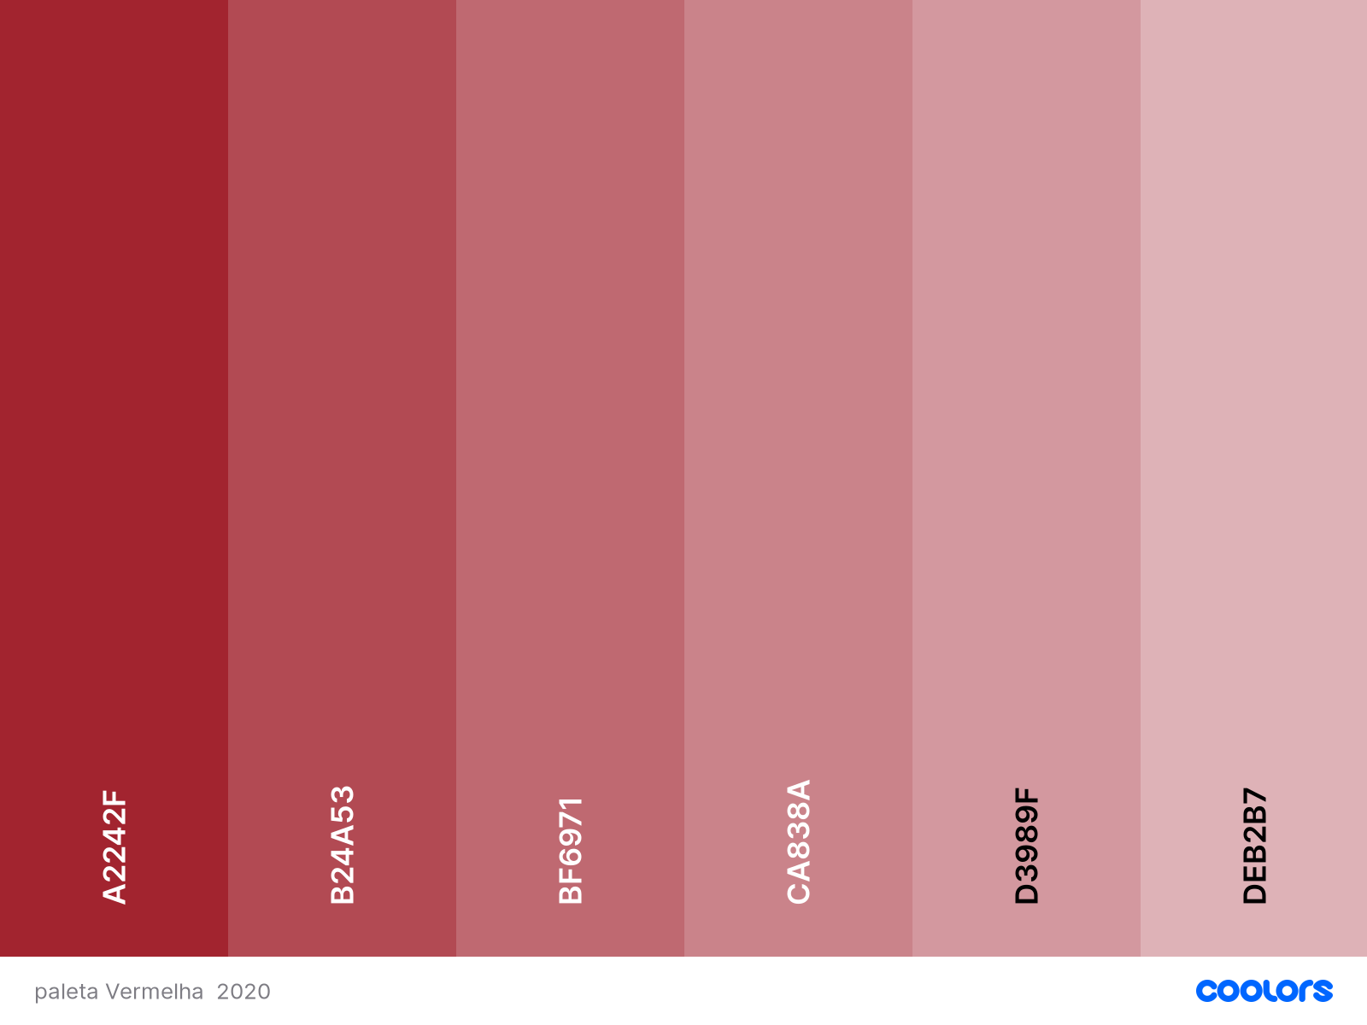
DESPESA COM VENCIMENTOS
IPCA
4,92%
R$ 343,7 milhões
Gasto com Pessoal
11,9%
Crescimento nominal em relação ao
mês de agosto de 2023
Em milhões de reais

Slide 14
DESPESA PREVIDENCIÁRIA (PATRONAL)
IPCA
4,92%
32,3 milhões
Despesa total com RPPS e RGPS
3,3%
Crescimento nominal em relação
ao mês de abril de 2022
Em milhões de reais.

Slide 15
INVESTIMENTO E INVERSÕES FINANCEIRAS
IPCA
4,92%
Em milhões
13,4 milhões
Valor Total
+13,79%
Crescimento nominal em relação a 2023

Slide 16

EXECUÇÃO DAS DESPESAS
IPCA
4,92%
R$ 613,4 milhões
Execução da Despesa
Despesa Fixada na LOA 2023
90,42%
R$ 554,6 milhões
Despesa Empenhada
R$ 425,3 milhões
Despesa Liquidada
R$ 419,6 milhões
Despesa Paga

Slide 17

ALTERAÇÕES ORÇAMENTÁRIAS

Slide 18
ALTERAÇÕES ORÇAMENTÁRIAS
IPCA
4,92%
R$ 613,4 milhões
R$ 490,7 milhões
Orçamento 2023
Suplemento Autorizado na LOA 2023

Slide 19

LIMITES DA LRF

Slide 20

APLICAÇAO EM EDUCAÇÃO
IPCA
4,92%
RELATÓRIO 2Q22 l CATALÃO - GO
APLICAÇÃO
24,14%
APLICAÇÃO MÍNIMA
25%
Notes:
OS DADOS REFEREM AO QUARTO BIMESTRE

Slide 21
APLICAÇAO DE RECURSOS DO FUNDEB
IPCA
4,92%
APLICAÇÃO
89,10%
APLICAÇÃO MÍNIMA
70%

Slide 22
APLICAÇAO EM SAÚDE
IPCA
4,92%
APLICAÇÃO
16,93%
APLICAÇÃO MÍNIMA
15%

Slide 23
GASTO COM PESSOAL
IPCA
4,92%
APLICAÇÃO
44,40%
LIMITE PRUDENCIAL
51,30%
Notes:
2Q22

Slide 24
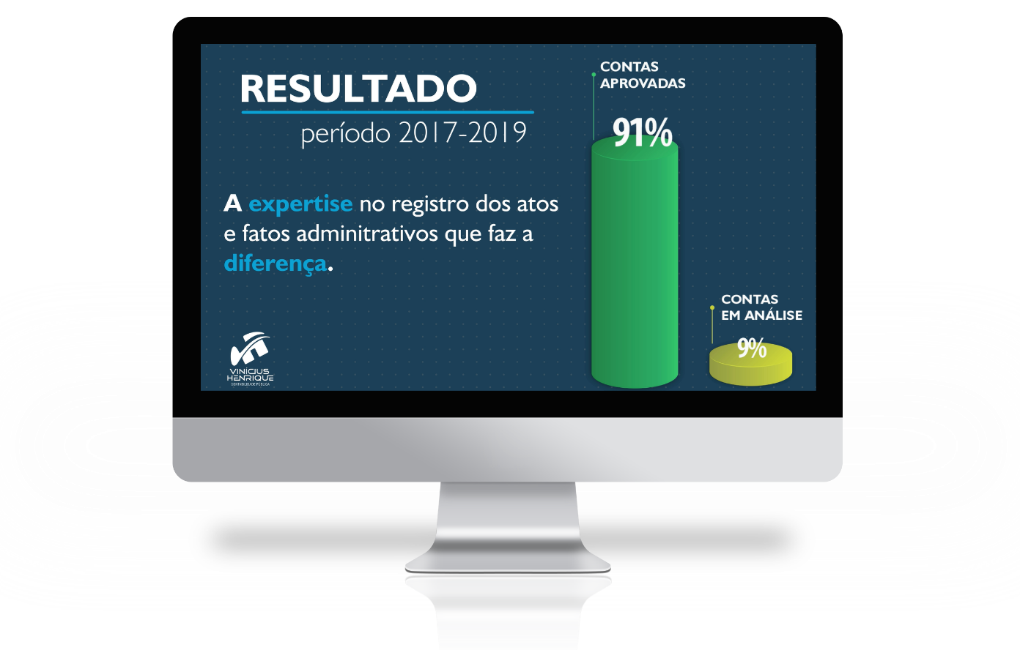

OBRIGADO
Valdir Antônio Dourado Filho
Valdir Antônio Dourado Filho
CRC 25084/O-8
Contador
SIGA-NOS
NO INSTAGRAM

